Slide 1
药华医药股份有限公司
罗培干扰素α-2b注射液（百斯锐明®）
中国首个且目前唯一获批用于治疗真性红细胞增多症的药物
作为罕见病创新药，填补国内真性红细胞增多症领域的治疗空白
申报企业：药华生物科技（北京）有限公司

Slide 2
目录
  01 - 基本信息
真红(PV)是罕见的致命的血液恶性肿瘤，可进展为骨髓纤维化和白血病
  02 - 有效性
显著缓解病情，有效延缓疾病进展，延长无事件生存，权威指南I级推荐
  03 - 创新性
全球首个第三代超长效干扰素，国内首个且唯一批准PV的药物， 填补PV临床空白
  04 - 安全性
安全性良好，整体耐受性好
  05 - 公平性
  填补PV治疗空白，弥补医保目录短板

Slide 3
基本信息
罗培干扰素α-2b是中国首个且唯一获批治疗真性红细胞增多症的创新罕见病药物；医保目录内无参照药品
药品基本信息
通用名称 | 罗培干扰素α-2b注射液
剂型及规格 | 注射液，预填充注射器装：500μg (1ml)/ 支
适应症 | 单药适用于既往接受羟基脲治疗效果不佳的真性红细胞增多症（PV）成人患者。
中国大陆首次上市时间 | 2024-06
全球首个上市 国家/地区及上市时间 | 2019年2月，欧盟上市
是否为OTC药物 | 否
用法用量 | 推荐的起始剂量为250µg（第1周第1天注射），第3周第1天350µg，第5周第1天接受推荐目标给药剂量500µg，之后每2周皮下注射一次。 建议维持剂量为500µg，每2周皮下注射一次，达到血液学参数稳定后，应持续500µg或最大可耐受剂量每2周给药至少1年，之后由临床医生依据患者情况延长注射间隔，最长可为每4周皮下注射一次。
境内外上市情况 | 目前已在美国、欧盟(瑞士，以色列，德国等)、日本、韩国等40多个国家和地区上市
参照药品建议
空白/无参照
医保目录内无同适应症药品
  本品为罕见病突破性疗法，是国内首个且唯一获批用于治疗真性红细胞增多症（PV）适应症的药物
  磷酸芦可替尼片在FDA批准用于PV二线治疗，但在国内获批的诸多适应症中并无PV适应症
常规剂型干扰素不适合作为参照药
  常规剂型干扰素均为超适应症用药，临床使用存在一定风险
  常规剂型干扰素无大样本高质量相关临床试验研究，缺乏可对比的有效性证据
  聚乙二醇(PEG)干扰素为临床指南二级推荐²
1. Adopted from NCCN Guideline (Dec 21^{h}, 2023)。 2.中国临床肿瘤协会CSCO 恶性血液病诊疗指南2024
1

Slide 4
基本信息
真性红细胞增多症 (PV)作为罕见的血液恶性肿瘤，临床上急需规范化治疗药物
疾病特点及疾病负担
PV是一种源于造血干细胞的恶性克隆性骨髓增殖性肿瘤，2023年PV纳入国内第二批罕见病目录。
以红细胞过度增生为主要特点，可伴有白细胞、血小板增多，以血栓形成或出血为主要临床表现。
血栓是PV患者的主要并发症，也是PV患者最常见的死亡原因，PV患者血栓事件发生率约为35-44%。
部分患者可进展为骨髓纤维化（MF）或急性白血病（AML），研究显示，中国PV患者中10年、15 年、20 年的 post-PV MF 发生率分别高达 27.4%、39.9%、61.1%¹ ，一旦进展为MF和AML，患者需要更复杂的治疗，疾病负担更重，预后更差。
流行病学及治疗现状
目前中国尚无权威的PV患者的流行病学数据；根据国内外文献回顾²，预估发病率为0.8-1.0/100000。
中国既往无药物被批准用于PV治疗，罗培干扰素是目前国内首个被批准用于PV治疗的药物。2012年罗培干扰素被FDA认定为治疗PV的孤儿药。
1. Bαi J, Zhαng L, et αl. incidence αnd risk fαctors for myelofibrotic trαnsformαtion αmong272 Chinese pαtients with JαK2-mutαted polycythemiα verα [J]. αm J Hemαtol 201590(12):1116-1121
2. Moulard O, Mehta J, Fryzek J, et al. Epidemiology of myelofibrosis, essential thrombocythemia, and polycythemia vera in the European Union. Eur J Haematol. 2014;92(4):289-97.
2

Slide 5
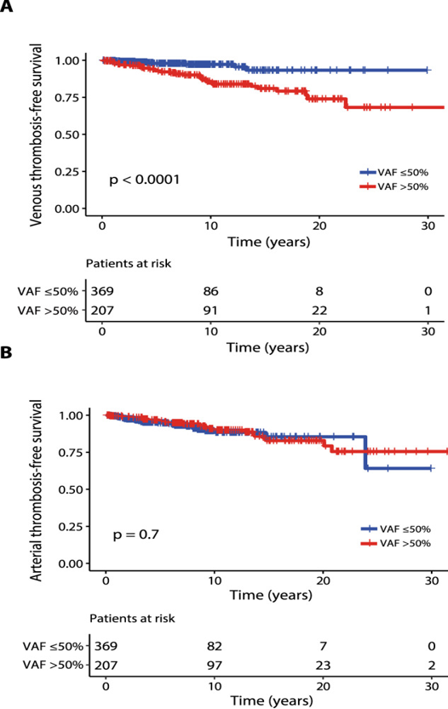
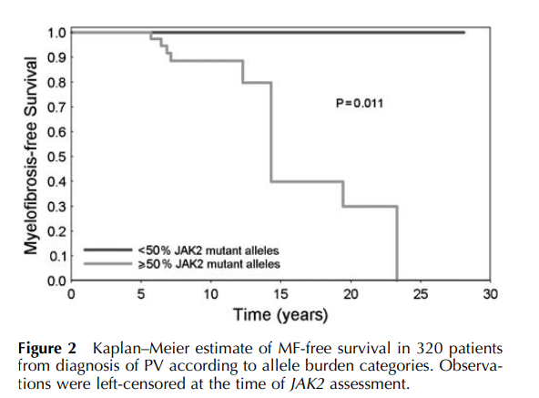
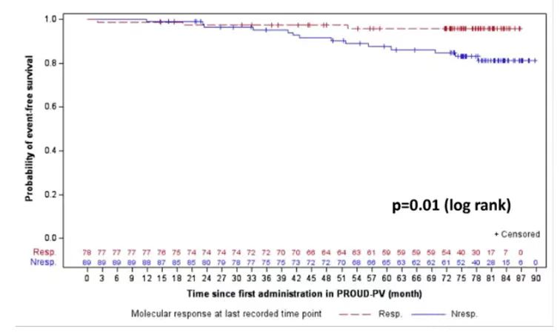
JAK2 ^{V617F} 为PV致病驱动基因¹：基线JAK2 ^{V617F} ＞50%更容易发生血栓²、疾病进展至骨髓纤维化³，降低JAK2 ^{V617F} 负荷，可延长患者无事件生存期（EFS）⁴
疾病背景
来自境外PROUD/Conti-PV研究长期结果显示⁴:
JAK2^{V617F}等位基因负负荷的降低与EFS风险的降低明显相关。
（Events事件包括：血栓栓塞事件、进展为骨髓纤维化和急性髓性白血病或死亡事件。）
JAK2 ^{V617F}＞50%，患者更容易进展至骨髓纤维化
JAK2 ^{V617F} ＞50%，患者更容易出现静脉血栓
1. Modified from Cross, Hematology Am Soc Hemafol Educ Program;2011:208--14.:2014 EHA and 2013 ASH Education Program
2. Paola Guglielmelli, Giuseppe G. Loscocco, Blood Cancer J. 2021 Dec; 11(12): 199. 3 Alison Moliterno ,2021 ASH; 4. 2024 EHA
3

Slide 6
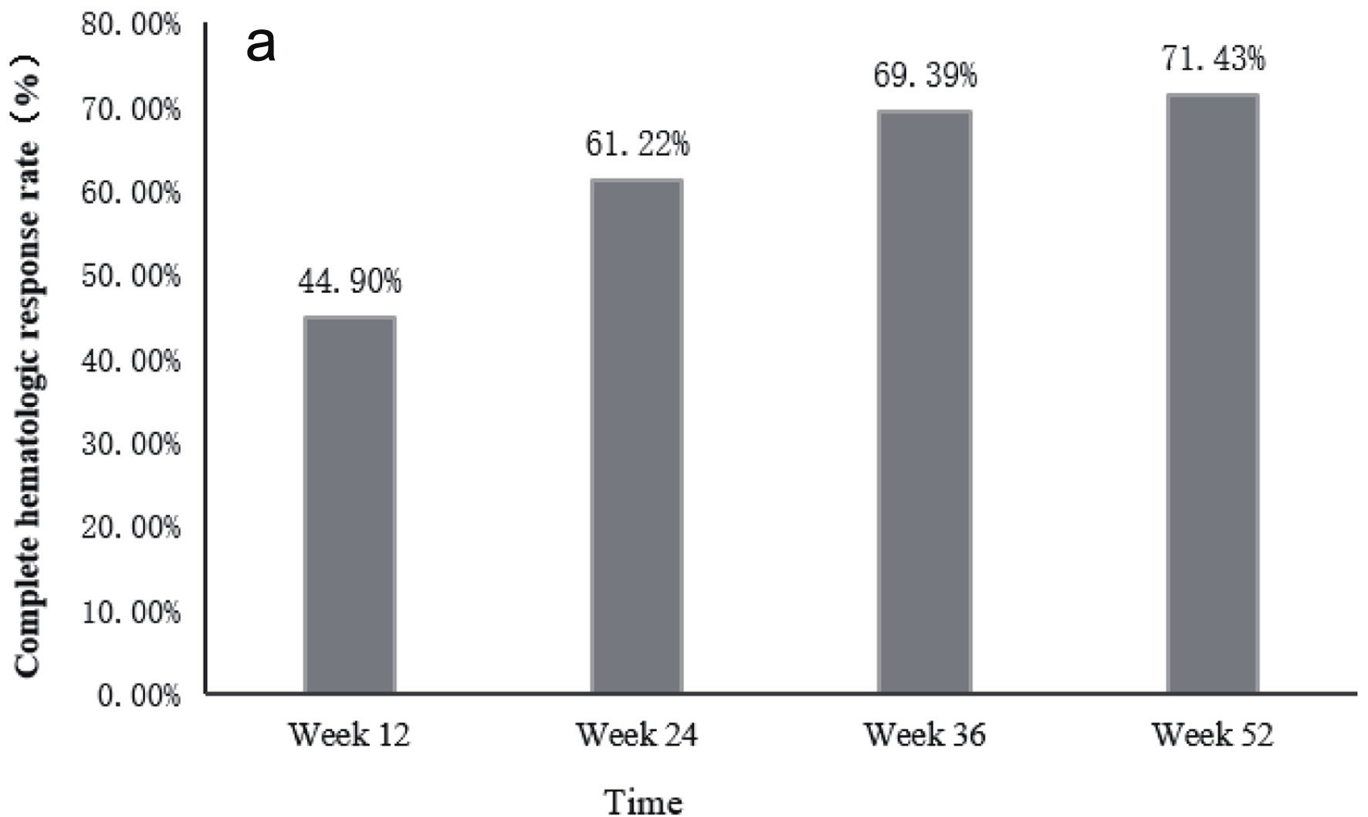
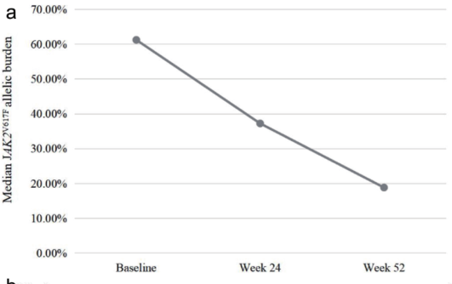
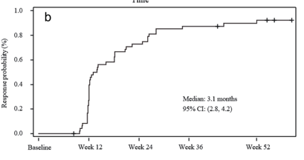
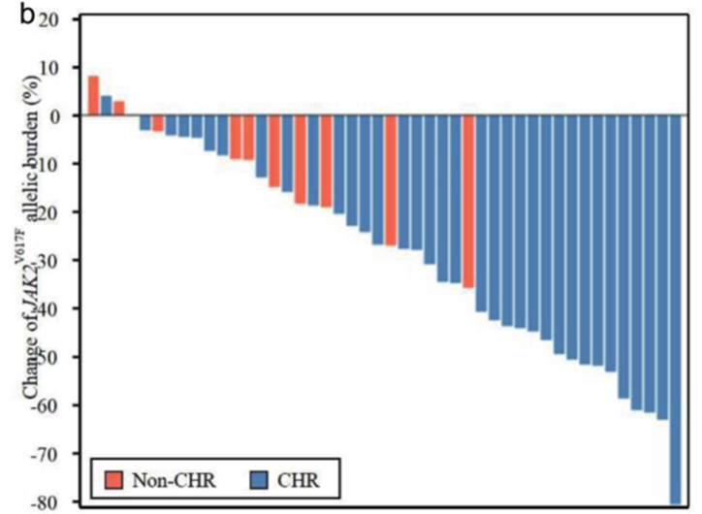
有效性
罗培干扰素可快速达血液学缓解，可显著降低致病驱动基因JAK2^{V617F} 突变负荷, 诱导和维持完全分子学缓解（JAK2^{V617F} 突变负荷＜1%）
中国注册性临床研究：
入组人群：中国HU耐药或不耐受的PV患者
罗培干扰素剂量：250-350-500μg
快速起效：
至首次外周血缓解时间仅3.1月
疗效卓越：
24周完全血液学缓解率(CHR)达61.22%；
且随治疗会逐渐升高
强效抑制驱动基因：
治疗1年后，平均JAK2V617F负荷下降28.2%；
2例患者达CMR；
29例(63%)患者达PMR(2009 ELN)
52周CHR高达71.43%
中位JAK2^{V617F} 显著降低
至首次完全血液学缓解仅3.1月
JAK2^{V617F} 绝对变化
备注：CMR：完全分子学缓解；PMR：部分分子学缓解
Shαn Shαn Suo, Rong Feng Fu, Albert Qin, Effective Mαnαgement of Polycythemiα Verα With Ropeginterferon αlfα-2b Treαtment, J Hemαtol. 2024;13(1-2):12-22
4

Slide 7
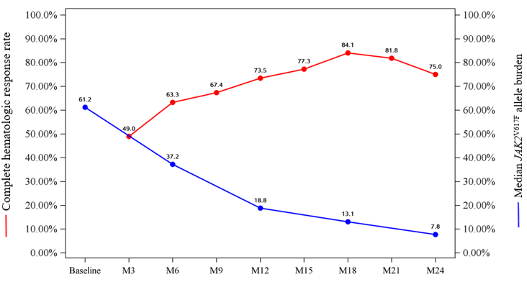
有效性
罗培干扰素可持续维持高水平的完全血液学缓解，且持续诱导完全分子学缓解（CMR），随访24月时25.6%达到CMR，36月时35%达到CMR
患者的JAK2^{V617F}分子学反应随治疗升高
不同评估访视时的CHR和中位JAK2^{V617F} VAF变化
完全血液学缓解率（CHR）
中位 JAK2^{V617F}等位基因负荷
分子学缓解（MR） | 6 个月, N(%) | 12 个月, N(%) | 18 个月, N(%) | 24 个月, N(%)
完全分子学缓解 (CMR) | 1 (2.1%) | 2 (4.3%) | 6 (13.6%) | 11 (25.6%) ✳
部分分子学缓解 (PMR) | 23 (47.9%) | 29 (63.0%) | 29 (65.9%) | 25 (58.1%) ✳
✳ 23 (52.3%) 的患者 JAK2^{V617F} 等位基因负荷 ＜10%
CMR was defined as undetectable JAK2^{V617F} mutation.
PMR was defined as reduction from ≥50% in patients with <50% mutant allele burden at baseline or reduction from baseline value ≥25% in patients with ≥50% mutant allele burden at baseline.
来源：ASH 2024 4562; Shan Shan Suo, Rong Feng Fu, Albert Qin, et.al , Br J Haematol, 2024 Oct 27. doi: 10.1111/bjh.19846；临床统计数据暂未发表
5

Slide 8
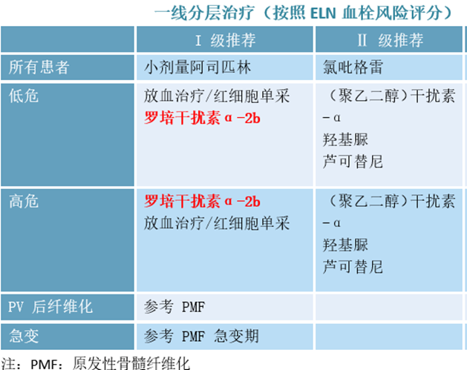
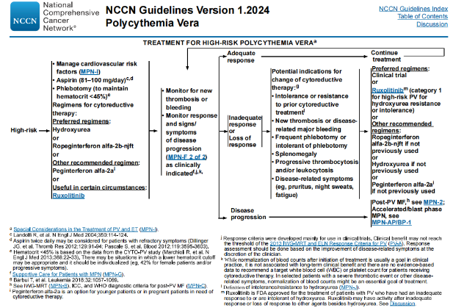
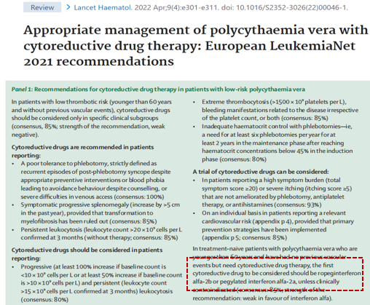
有效性
国内外权威指南一致推荐罗培干扰素为PV的首选降细胞药物
CSCO指南
NCCN指南
欧洲白血病网 ELN
中国临床肿瘤学会（CSCO ）恶性血液病诊疗指南2024，"罗培干扰素α-2b"为“I级”推荐
2024年美国国立综合癌症网络（NCCN）指南推荐罗培干扰素α-2b为所有真性红细胞增多症患者的首选治疗药物。
欧洲白血病网（ELN）推荐首选的降细胞药物是罗培干扰素α-2b或聚乙二醇干扰素α-2a。
Adopted from NCCN Guideline (Dec 21^{h}, 2023)
中国临床肿瘤协会CSCO 恶性血液病诊疗指南2024
Marchetti M,et al. Lancet Haematol. 2022 Apr;9(4):e301-e311
6

Slide 9
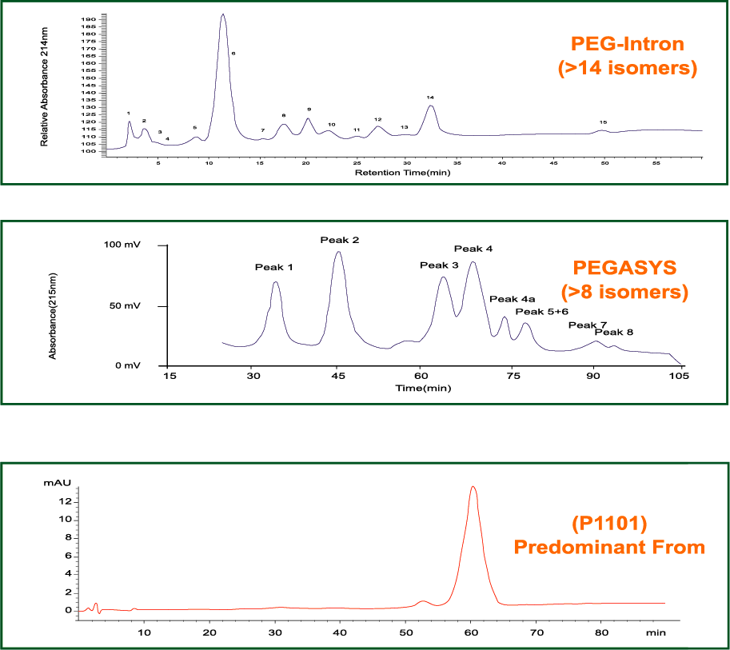
创新性
罗培干扰素专为MPN患者研发，是全球首个第三代超长效干扰素
和传统干扰素的区别 ---更长效、最大允许剂量高、副作用小
已被临床验证的优势
第三代 – 罗培干扰素α-2b注射液 (PEG-P-interferon αlfα-2b)
可维持2-4周
因特异性专利技术，
罗培干扰素仅1个isomer（异构体）
传统干扰素至少8-14个
仅有1个异构体
最大容许剂量 = 540mg
N-terminαl proline
K84
K122
第二代 – 传统干扰素 (PEG interferon αlfα-2α)
仅维持1周
最大容许剂量 = 180mg
临床价值更优越
依从性高：更长效 (可持续起效2-4周)
耐受性好：副作用小
最大容许剂量更高（540ug），为普通长效干扰素的至少3倍，患者可通过提高剂量达到最佳治疗效果
第二代 -传统干扰素 (PEG interferon αlfα-2b)
仅维持1周
最大容许剂量 = 90mg
PEG-Intron
(>14 isomers)
7

Slide 10
安全性
罗培干扰素具有良好的长期安全性
治疗长期安全性良好
说明书中不良反应摘要
根据罗培干扰素临床研究及上市后的安全性数据，均展示了罗培干扰素长期使用良好的安全性和有利的获益-风险特征；
美国、欧盟，日本等40多个国家或地区上市后均未出现因不良反应导致的安全性警告、黑框警告、撤市信息等
最常被报告的不良反应（＞10%）有丙氨酸氨基转移酶（ALT）升高，γ-谷氨酰转移酶（γ-GGT）升高，天门冬氨酸氨基转移酶（AST）升高，白细胞减少症，血小板减少症，关节痛，白细胞计数降低，贫血，疲劳等
绝大多数不良反应为1-2级，而且通过调整用药剂量或者对症处理，均可恢复，患者整体耐受性好。
8

Slide 11
公平性
罗培干扰素为罕见病患者保驾护航，填补PV领域治疗空白
对公众健康的影响
为罕见病患者保驾护航，符合“保基本”原则
罗培干扰素是国内首个被批准治疗PV的药物；可延缓疾病进展，改变患者病程，安全性高。
有利于更多PV患者得到系统性规范化治疗, 降低并发症带来的医保支出，使患者回归正常生活，创造社会价值。
PV为罕见病，保障罕见病患者用药。
罗培干扰素是唯一权威指南一致一级推荐的PV降细胞治疗药物。
可快速达到血液学缓解，且在患者达CHR后用药1年，可延长用药间隔，治疗费用相应的减少。
填补PV治疗空白，弥补目录短板
临床管理便利
罗培干扰素将填补国内PV治疗领域的空白，存在不可替代性；
期待早日纳入医保，造福更多PV患者。
获批适应症为罕见血液肿瘤，患者群体小，便于管理。
适应症需要在专业性强，级别相对高的医院通过完善骨髓穿刺等确诊，利于患者管理。
本品为预充式注射液，适应症非常明确，且为处方药物，便于医保管控患者。
9

